Slide 1

Decision Tree
Notes:
Random forest 정말 많이 쓰고 중요한데 그 기초가 decision tree

Slide 2
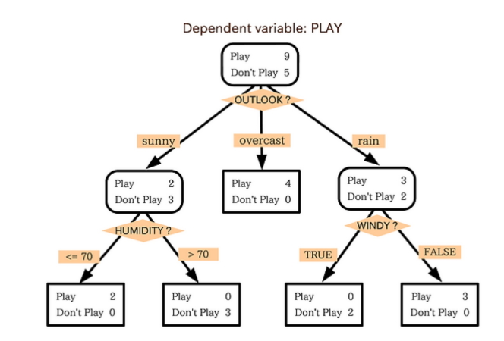
Root Node(뿌리 노드)
Intermediate Node
(중간 노드)
Terminal Node
(끝 노드)
Notes:
기준을 어떤 column 으로 할건지가 가장 중요
Regression 은 예측하는게 아니니까.. 기존의 데이터들의 평균값이 데이터로 들어감.
Classification 은 과반수. 어떤게 가장 많은지가 들어감.
순도.. 어떤 데이터로 몰리게 만들고.불순도는 낮춰주는 쪽으로 만들어나가야함. 깔끔하게..

Slide 3
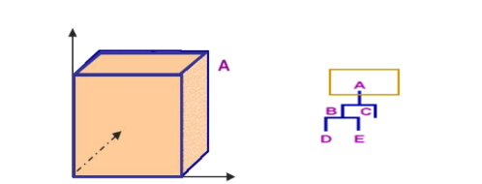
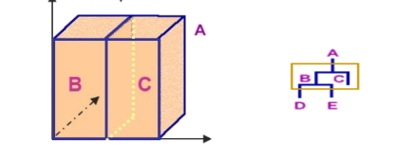
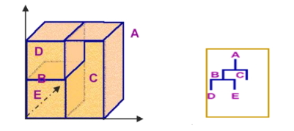

Slide 4
분류(Classification) vs 회귀(Regression)
Notes:
Regression 은 예측하는게 아니니까.. 기존의 데이터들의 평균값이 데이터로 들어감.
Classification 은 과반수. 어떤게 가장 많은지가 들어감.
둘다 가능.

Slide 5
Decision Tree(의사 결정 나무)
1. 가지를 어떤 기준으로 분리 할 것인가?
2. 언제 가지치기를 멈출 것인가?

Slide 6

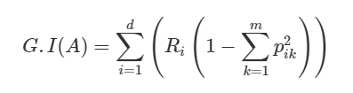
가지를 어떤 기준으로 분리 할 것인가?
순도 증가(Homogeneity Increasement) 불순도 감소(Impurity Decreasement)
1. Entropy(엔트로피)
2. Gini Index(지니 계수)
Notes:
Pk : 확률
Ri : 총 14개 있는데 sunny 로 5개 옴 -> 5/14, d = 3… 3개 블락이니
M은 sunny 일 때 5개. (play 2/ dontplay 3) -> pk : 2/5, 3/5
지니계수 -> 1에서 확률 제곱 뺀것 ->엔트로피와 비슷

Slide 7
Root Node(뿌리 노드)
Intermediate Node
(중간 노드)
Terminal Node
(끝 노드)
Notes:
기준을 어떤 column 으로 할건지가 가장 중요
Regression 은 예측하는게 아니니까.. 기존의 데이터들의 평균값이 데이터로 들어감.
Classification 은 과반수. 어떤게 가장 많은지가 들어감.
순도.. 어떤 데이터로 몰리게 만들고.불순도는 낮춰주는 쪽으로 만들어나가야함. 깔끔하게..

Slide 8
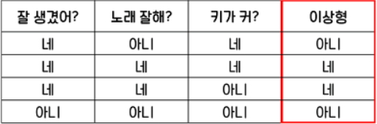

1. Entropy(엔트로피)
루트 노드 엔트로피
Notes:
데이터가 총 4개. 종속변수를 이상형.
네 2개 아니 2개.
이 상태에서 엔트로피 -> root node 에서는 ri 구할필요 x . 분리된게 아니라 4/4 = 1
전체 중 이상형 맞을 경우 ½.

Slide 9
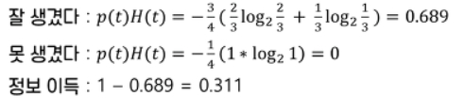
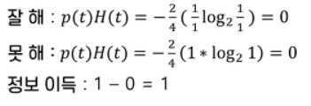
Notes:
잘생겼을 때
첫번째것 ¾(
그 다음 그 중에서 이상형인게 3개 중 2개.
아닌게 3개 중 1개.
노래로 나누면 노래 잘하면 다 이상형. 아주 깨끗. 순도 좋음. 따라서 잘해 계산하면
역시나 엔트로피 깔끔.
-> 정보이득이 많은쪽으로 기준.

Slide 10
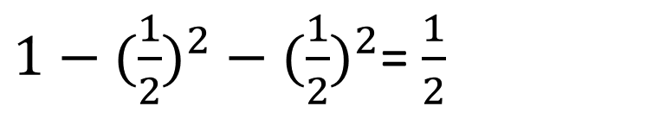
2. Gini Index(지니 계수)
루트 노드 지니계수
$1−({\frac{1}{2})}^{2}−({\frac{1}{2})}^{2}$= $\frac{1}{2}$
Notes:
지니는 1에서 각 확률의 제곱을 빼주면됨.
지니랑 엔트로피 어느게 낫다고 말못함 둘다 해봐서 안다.
루트 노드에서 인터미션 내려올 때 한번만.. 정보이득이 바로 튀어나오게 함수짜는 퀴즈..

Slide 11
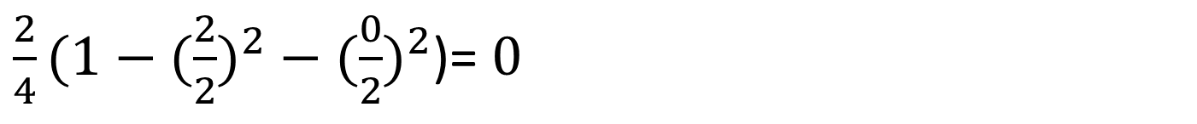
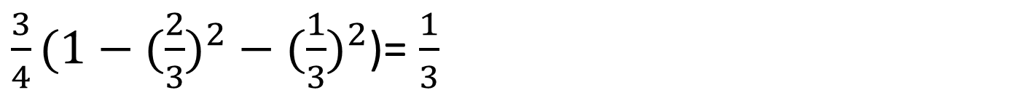
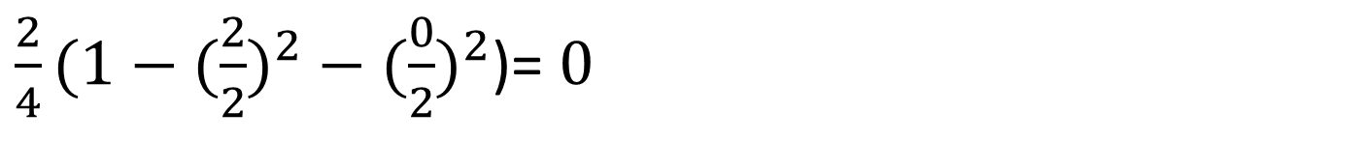

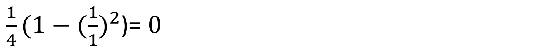
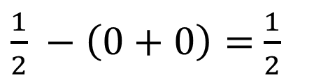
$\frac{3}{4}(1−({\frac{2}{3})}^{2}−({\frac{1}{3})}^{2}$)= $\frac{1}{3}$
$\frac{2}{4}(1−({\frac{2}{2})}^{2}−({\frac{0}{2})}^{2}$)= $0$
$\frac{1}{4}(1−({\frac{1}{1})}^{2}$)= $0$
$\frac{2}{4}(1−({\frac{2}{2})}^{2}−({\frac{0}{2})}^{2}$)= $0$
$$\frac{1}{2} −\left(\frac{1}{3}+0\right)=\frac{1}{6}$$
$\frac{1}{2} −\left(0+0\right)=$ $\frac{1}{2}$

Slide 12
언제 가지치기를 멈출 것인가?
모든 terminal node의 순도가 100%인 상태를 Full tree
2. 이러한 상태는 좋은 것이 아니다. 분기가 너무 많아서 학습데이터에 과적합(overfitting)할 염려가 생기기 때문입니다.
3. 의사결정나무의 분기 수가 증가할 때 처음에는 새로운 데이터에 대한 오분류율이 감소하나 일정 수준 이상이 되면 오분류율이 되레 증가하는 현상이 발생
4. 가지치기는 데이터를 버리는 개념이 아니고 분기를 합치는 것
Notes:
계속 가지치기 하다보면 언젠가 한두개 남음.
깔끔하게 순도 좋은 것만남음.
이게 좋은걸까? 너무 과적합. 오버피팅이면 안좋음.

Slide 13
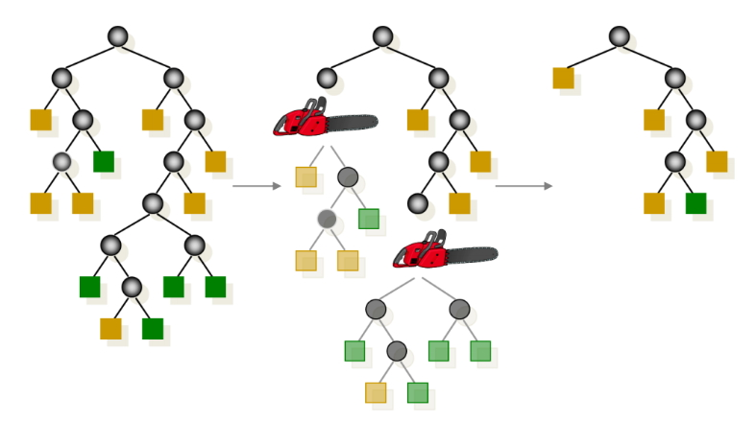
Notes:
가지치기는 데이터를 버리는게 아니다.
자른다고 10개를 버리는게 아니다 한기준으로 분류하고 더 이상 기준으로 분류하지 않겠다 ( 너무 과적합되니까 )

Slide 14
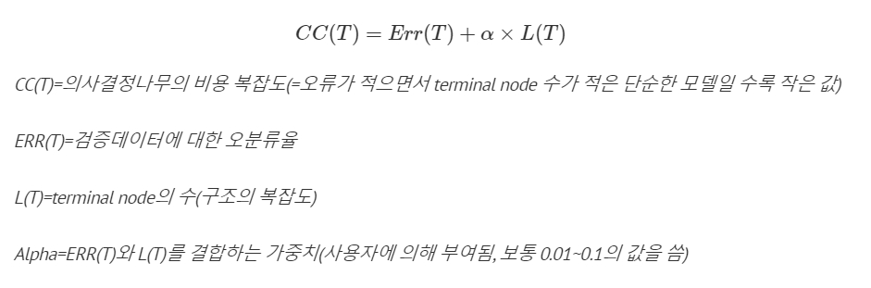
언제 가지치기를 멈출 것인가?
Notes:
Err -> 1에서 정확도 뺀 것. 오분류된것.
알파는 가중치. 별 의미 없이 그냥 곱해주는 것. 반드시 알파값이 뭐가 좋다는건 없고 돌려봐야 안다. 대충 어느정도 값이 좋다 하면 가져다 쓰는정도. 0~1 사이 값임.
주로 0.1 이나 0.01 많이 쓴다.
비용복잡도 높으면 안좋음 (cc(t))
터미널 너무 많이 만들면 비용복잡도 높게 만든것.
오분류율만으로 만드는게 아니라 터미널 노드의 수를 측정해서 ..
가지가 많아지면 당연히 오분류율이 낮아지지만 그게 또 좋은게 아니기 때문에 뒤에 식을 추가한것임.
터미널 노드수를 바로 더하면 안되는게 앞의 값은 0-1 인데 뒤에 수는 너무 큰 수니까 a 곱해서 작게 해줌. 터미널 수 높게 하면 제약을 준다는 의미. 조금 더 억압을 해준다는 것임.

